Slide 1

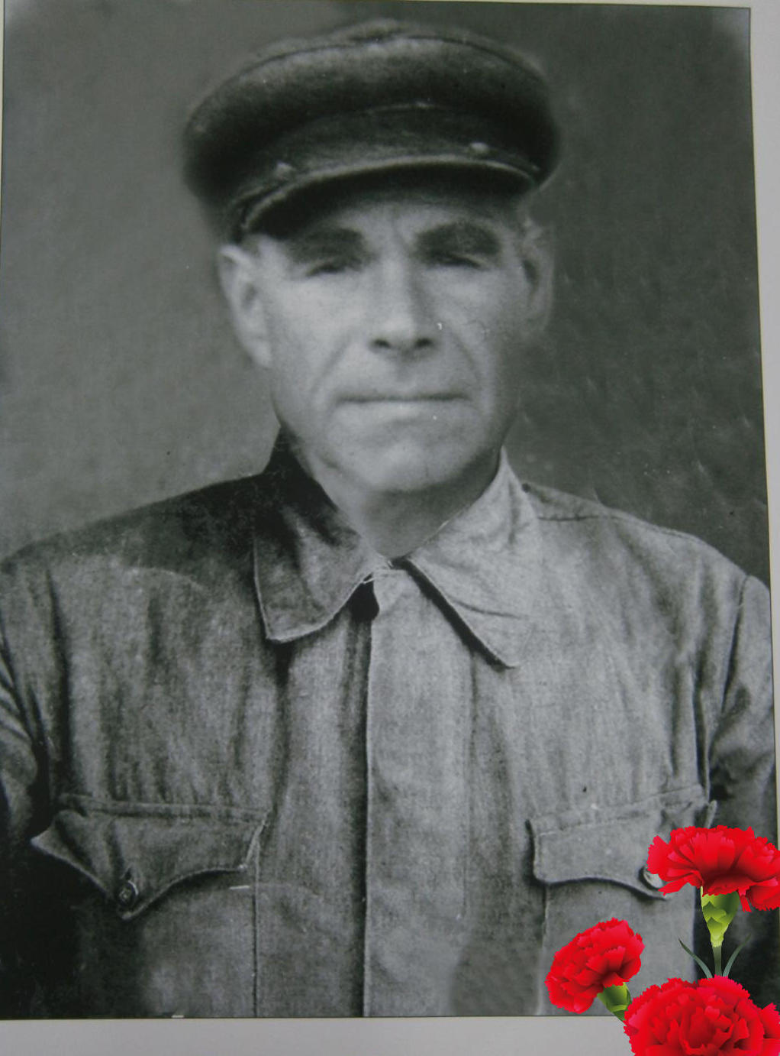
Сорокин Яков Кузьмич
05.11.1910г.-12.12.1987г.
Мой прадедушка, был призван на военную службу в ряды советской армии 7 июля 1941г., с работы, где с честью прошел всю войну. Во время войны был контужен, попал под артиллеристский обстрел. Участвуя в наступлении на г. Берлин проявил мужество и отвагу. Дошел до г. Берлина расписался на Рейхстаге. На счету, где служил дедушка, 7 сбитых самолетов противника. Вернулся с фронта живым, в звании ефрейтора.
Награжден Медалью «За отвагу», Орденом «Красной звезды», Орденом «Отечественной войны 1 степени», Орденом «Отечественной войны 2 степени», Медаль «За победу над Германией в Великой Отечественной войне 1941–1945 гг.», Орденом «Славы 3ст.»

